Slide 1


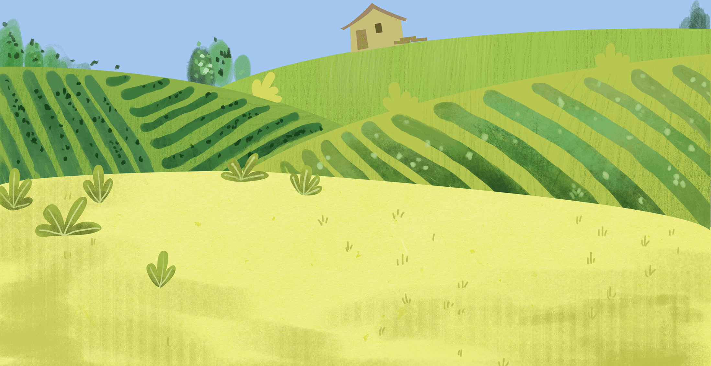




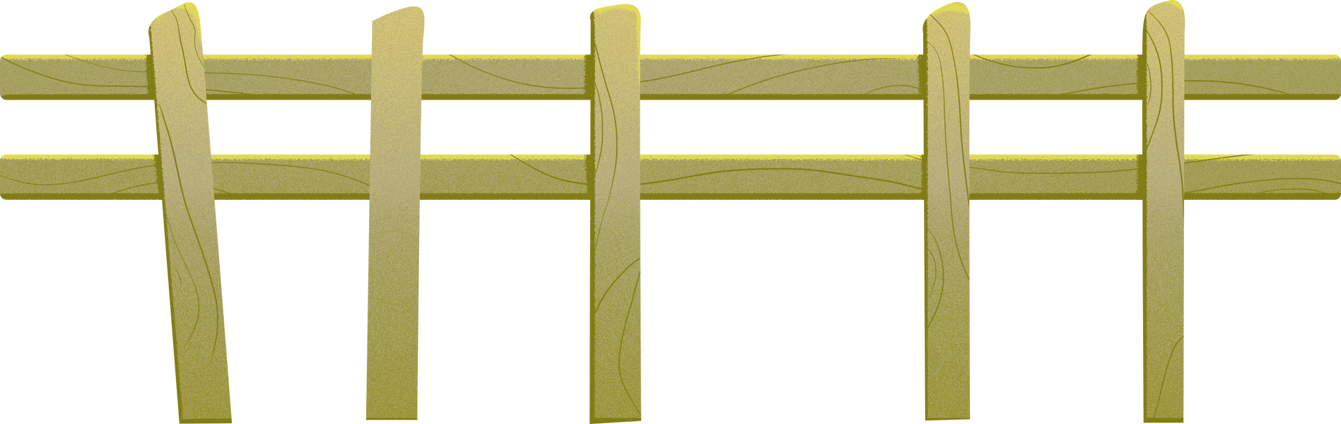
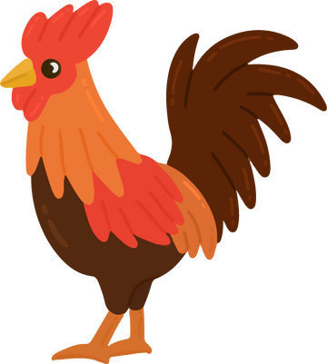


Slide 2


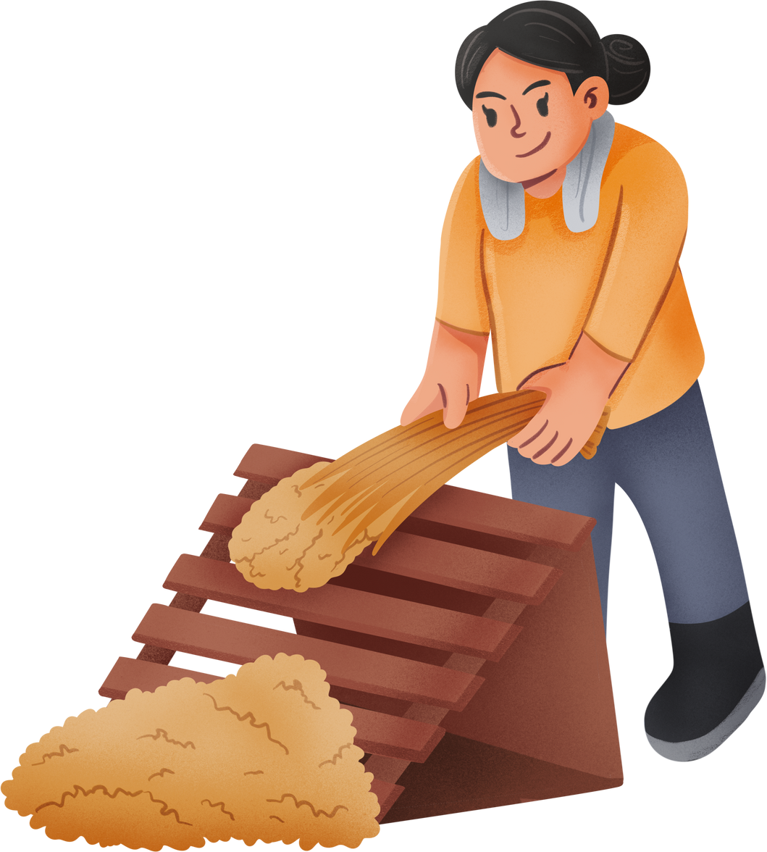
(Tiết 2)

Slide 3



Slide 4
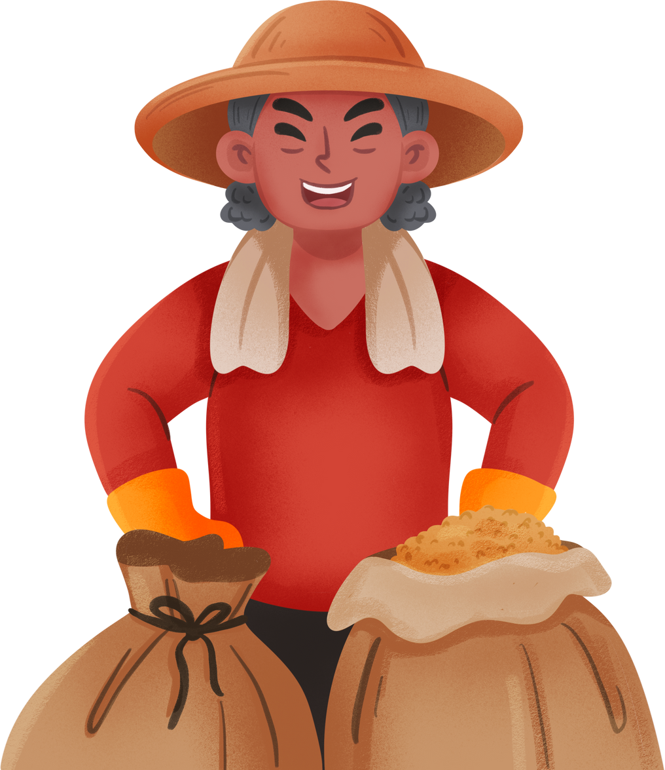
1. Tìm hiểu về lợi ích của hoạt động sản xuất nông nghiệp

Slide 5


Hoạt động sản xuất nông nghiệp làm ra các sản phẩm để phục vụ cuộc sống con người (thức ăn, đồ uống, trang trí nhà cửa, thuốc,...)
Làm nguyên liệu cho các ngành sản xuất khác (sản xuất thủ công, công nghiệp)
Đem bán hoặc xuất khẩu thu lại lợi ích kinh tế, ...

Slide 6
2. Lợi ích của một số sản phẩm nông nghiệp ở địa phương

Slide 7


Slide 8
3. Chia sẻ về lợi ích của hoạt động sản xuất nông nghiệp ở địa phương em

Slide 9



